Slide 1
LEZIONI DI CHIMICA ANALITICA
LEZIONE #5:
«CONCETTI DI BASE IN CHIMICA ANALITICA»
DOCENTE: G. ADAMI
AA: 2019-20
PER INSEGNAMENTI DI:
CA1+LAB (CHIMICA)
CA (STAN)
CA (FARM)

Slide 2
Calcoli applicati alla chimica analitica
Unità di misura del Sistema Internazionale
Soluzioni e loro concentrazioni
Stechiometria chimica

Slide 3
Unità di misura SI
Il Sistema Internazionale delle Unità (SI) è un sistema standardizzato per esprimere le misure, che sono il risultato del processo di misurazione.
Il sistema SI è basato su 7 unità fondamentali.
Unità di base SI
Quantità fisica | Nome dell’unità | Abbreviazione
Massa | chilogrammo | kg
Lunghezza | metro | m
Tempo | secondo | s
Temperatura | kelvin | K
Quantità di sostanza | mole | mol
Corrente elettrica | ampere | A
Intensità luminosa | candela | cd
Le altre unità SI sono derivate da queste. Ad esempio, il litro è un’unità di misura SI derivata dal metro, e definita come 10⁻³ m³.

Slide 4
Unità di misura SI
Prefissi per le unità SI
Prefisso | Abbreviazione | Moltiplicatore
tera- | T | 10¹²
giga- | G | 10⁹
mega- | M | 10⁶
chilo- | k | 10³
etto- | h | 10²
deca- | da | 10¹
deci- | d | 10⁻¹
centi- | c | 10⁻²
milli- | m | 10⁻³
micro- | µ | 10⁻⁶
nano- | n | 10⁻⁹
pico- | p | 10⁻¹²
femto- | f | 10⁻¹⁵
atto- | a | 10⁻¹⁸

Slide 5
yotta- Y 10²⁴
zetta- Z 10²¹
esa- E 10¹⁸
peta- P 10¹⁵
tera- T 10¹²
giga- G 10⁹
mega- M 10⁶
kilo- k 10³
deci- d 10⁻¹
centi- c 10⁻²
milli- m 10⁻³
micro μ 10⁻⁶
nano- n 10⁻⁹
pico- p 10⁻¹²
femto- f 10⁻¹⁵
atto- a 10⁻¹⁸
zepto- z 10⁻²¹
yocto- y 10⁻²⁴

Slide 6
Massa e peso
La massa è una misura invariabile della quantità di materia in un oggetto.
L’unità SI della massa, il chilogrammo, è definita come la massa di uno standard di Pt-Ir conservato presso l’Istituto internazionale dei pesi e delle misure di Sèvres (Francia).
Il peso è la forza di attrazione gravitazionale tra un oggetto e la materia vicina (normalmente la Terra).
Massa e peso sono correlati dalla relazione
p = mg
dove g è l’accelerazione di gravità.

Slide 7
Massa e peso
I risultati di un’analisi chimica devono sempre essere espressi in massa, per essere indipendenti dalla località.
Il processo di pesata viene eseguito per confronto tra un oggetto di massa nota e l’oggetto di cui determinare la massa.
Poiché g è costante per i due oggetti, dai pesi misurati con la bilancia è possibile ricavare la massa dell’oggetto incognito.

Slide 8
Quantità di sostanza
La mole (mol) è l’unità SI usata per esprimere la quantità di una specie chimica.
Una mole è definita come la quantità di sostanza che contiene tante unità quanti sono gli atomi di 0,012 kg ¹²C.
Se la sostanza è una specie chimica, le unità a cui ci si riferisce sono gli atomi o le molecole.

Slide 9
Mole e numero di Avogadro
In 1 mol di una specie chimica vi sono approssimativamente 6,022 141 99 x 10²³ molecole.
Il numero di molecole in 1 mol è detto numero di Avogadro.
In chimica analitica, per comodità, si usa spesso un sottomultiplo della mole, la millimole (mmol) pari a 10⁻³ mol.

Slide 10
Massa molare
La massa molare (M) di una sostanza è la massa (espressa in g) di 1 mol di quella sostanza. La massa molare si esprime quindi in g oppure in g/mol.
Le masse molari dei composti si calcolano sommando le masse molari di tutti gli atomi che ne costituiscono la formula chimica.

Slide 11
Massa molare
La massa molare relativa (M_{r}) di una sostanza è il rapporto tra la massa di 1 mol di quella sostanza e 1/12 della massa di 1 mol di ¹²C.
La massa molare relativa è quindi un numero adimensionale (non ha unità di misura).
Poiché 1/12 della massa di 1 mol di ¹²C è, per definizione, uguale a 1 g, la massa molare e la massa molare relativa sono numericamente uguali.

Slide 12
Concentrazione delle soluzioni
La concentrazione molare (c_{x}) di una soluzione della specie chimica X è il numero di moli di quella specie contenute in un litro di soluzione.
L’unità di misura della concentrazione molare è la molarità (M), che ha le dimensioni di mol L⁻¹.

Slide 13
Concentrazione delle soluzioni
La concentrazione molare analitica (o molarità analitica) di una sostanza in soluzione indica il numero totale di moli di un soluto (a prescindere dal suo stato chimico) in un litro di soluzione.
La molarità analitica è utile per esprimere le modalità di preparazione di una soluzione, in quanto ad es. permette di calcolare la pesata corretta da effettuare per prelevare la quantità desiderata di una specie solida prima di aggiungerla alla soluzione.
La concentrazione molare analitica è anche detta concentrazione formale (F)

Slide 14
Concentrazione delle soluzioni
La concentrazione molare di equilibrio è la concentrazione molare di una specie in una soluzione all’equilibrio chimico.
Per calcolare la molarità di equilibrio di una specie in soluzione, nota la molarità analitica della sostanza da cui ha origine la specie, è necessario conoscerne le proprietà chimiche in soluzione.
Le concentrazioni molari di equilibrio sono rappresentate ponendo tra parentesi quadre la formula chimica della specie: [X].

Slide 15
Concentrazione delle soluzioni
Ad esempio, se prepariamo una soluzione di acido solforico (H₂SO₄) disciogliendo 1,00 mol di H₂SO₄ per litro di soluzione:
La concentrazione analitica di H₂SO₄ sarà pari a 1,00 mol/L, cioè 1,00 M (o 1,00 F).
Poiché la specie H₂SO₄ in soluzione acquosa si dissocia completamente in ioni HSO₄⁻, SO₄²⁻ e H⁺, note le costanti di dissociazione si può calcolare che:
[H₂SO₄] = 0,00 M [HSO₄⁻] = 0,99 M
[SO₄²⁻] = 0,01 M [H⁺] = 1,01 M

Slide 16
Esempi
20 mL di HCl 0,02 M ⇔ 0,4 mmol HCl
0,4 mmol HCl ⇔ 400 μmol HCl
30 mL di NaOH 0,05 M ⇔ 1,5.10⁻³ mol NaOH
0,2345 g di NaCl in 25 mL ⇔ 0,2345/(0,025.58,443)(g.mol/g.L)
= 0,160 M
0,0040 g/kg ⇔ 4,0 ppm ⇔ 4000 ppb
0,5 mL HA (P = 98%; d = 1,25 g/mL; M = 66) in 100 mL ⇔
(0,5.1,25.0,98)/(66.0,1) (mL.g/mL)/(g/mol.l) = 0,093 mol/L
C_{analitica} = 0,045 M ⇔ 0,030 M HAc + 0,015 M NaAc

Slide 17
Concentrazione delle soluzioni
Definizioni di concentrazione percentuale

Slide 18
Concentrazione delle soluzioni
Uso delle concentrazioni percentuali
La concentrazione in % w/w è spesso usata per definire la concentrazione di reagenti commerciali, perché è indipendente dalla temperatura.
Con le % v/v e w/v si specifica la preparazione di soluzioni rispettivamente per aggiunta di soluti liquidi o solidi.

Slide 19
Concentrazione delle soluzioni
Parti per milione (ppm) e parti per miliardo (ppb)
(ppb = parts per billion)

Slide 20
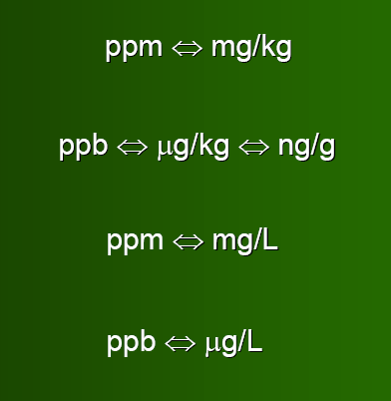

Slide 21
Concentrazione delle soluzioni
Rapporto di volume soluzione:diluente
La concentrazione di una soluzione si può specificare a partire da quella di una soluzione più concentrata, indicando quanti volumi di solvente aggiungere alla soluzione concentrata. Ad es. 1:4 indica 1 volume di soluzione concentrata e 4 volumi di solvente.
Questa notazione può essere ambigua perché a volte per 1:4 si intende 1 volume di soluzione concentrata in 3 volumi di solvente (4 volumi in totale)

Slide 22
Concentrazione delle soluzioni
Una notazione analoga al rapporto di volume è quella in rapporti percentuali (ad es. 1:4 → 20%:80%) che ha il pregio di essere meno ambigua.
Funzioni p
La funzione p esprime una concentrazione come il logaritmo in base 10 cambiato di segno. La notazione p ha il vantaggio di esprimere le concentrazioni come piccoli numeri positivi.

Slide 24
Densità e gravità specifica
La densità di una sostanza è la sua massa per unità di volume, e si esprime solitamente in kg/L o g/mL. Espressa in queste unità la densità delle soluzioni acquose diluite è circa uguale a 1 (l’unità di misura SI sarebbe kg/m³).
La gravità specifica è il rapporto tra la massa di una sostanza e la massa di un ugual volume di acqua. E’ un numero adimensionale.

Slide 25
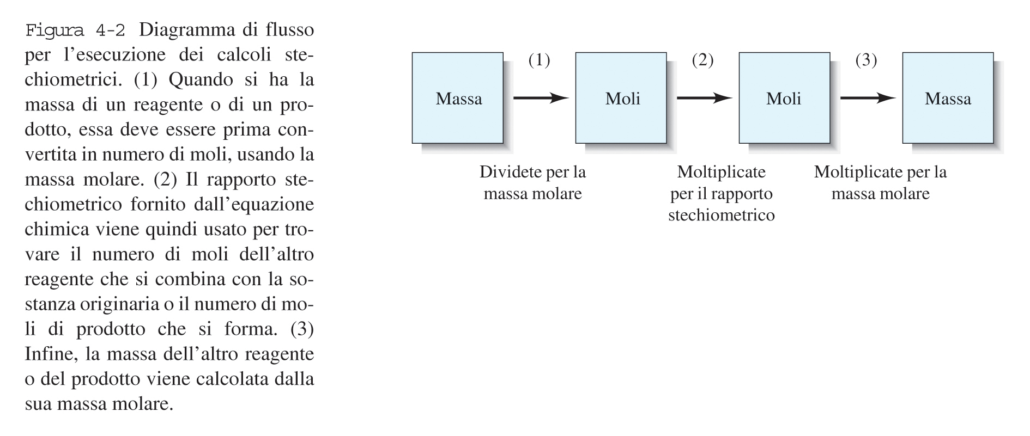
Stechiometria chimica
La stechiometria è la relazione quantitativa tra specie chimiche che reagiscono tra di loro.

